Slide 1


GoGreen
WALK, TALK & SAVE THE PLANET
reduce emissions with green mobility
Mesh Innovation Summit
Environmental – e08
Patrick Bigge, Fedor Rohr, Furkan Saygin, Jan Moormann

Slide 2
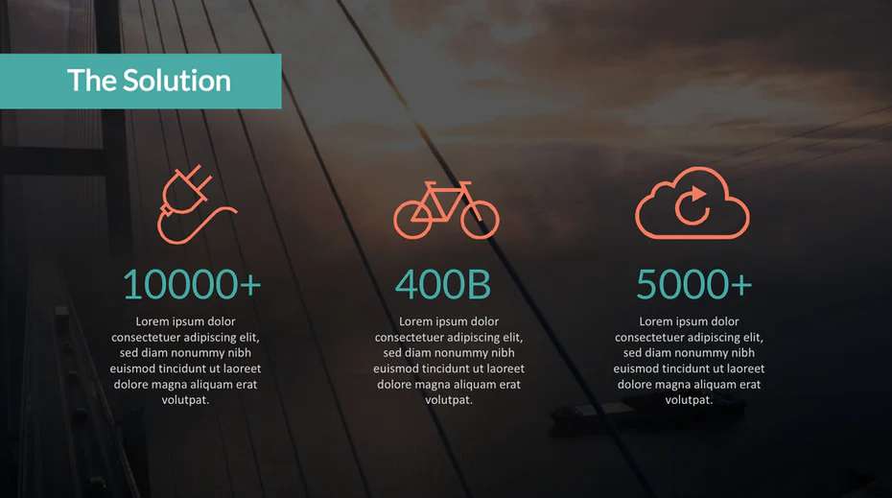

Unsere Lösung
Climate neutral mobility
Animation: Credits, Gamification
Community: Challenges
Different mobility provider
GoGreen
2

Slide 3

Unsere App
Übersicht
Tickets
Credits einlösen
Maps / route
Profile / Community
GoGreen
3

Slide 4
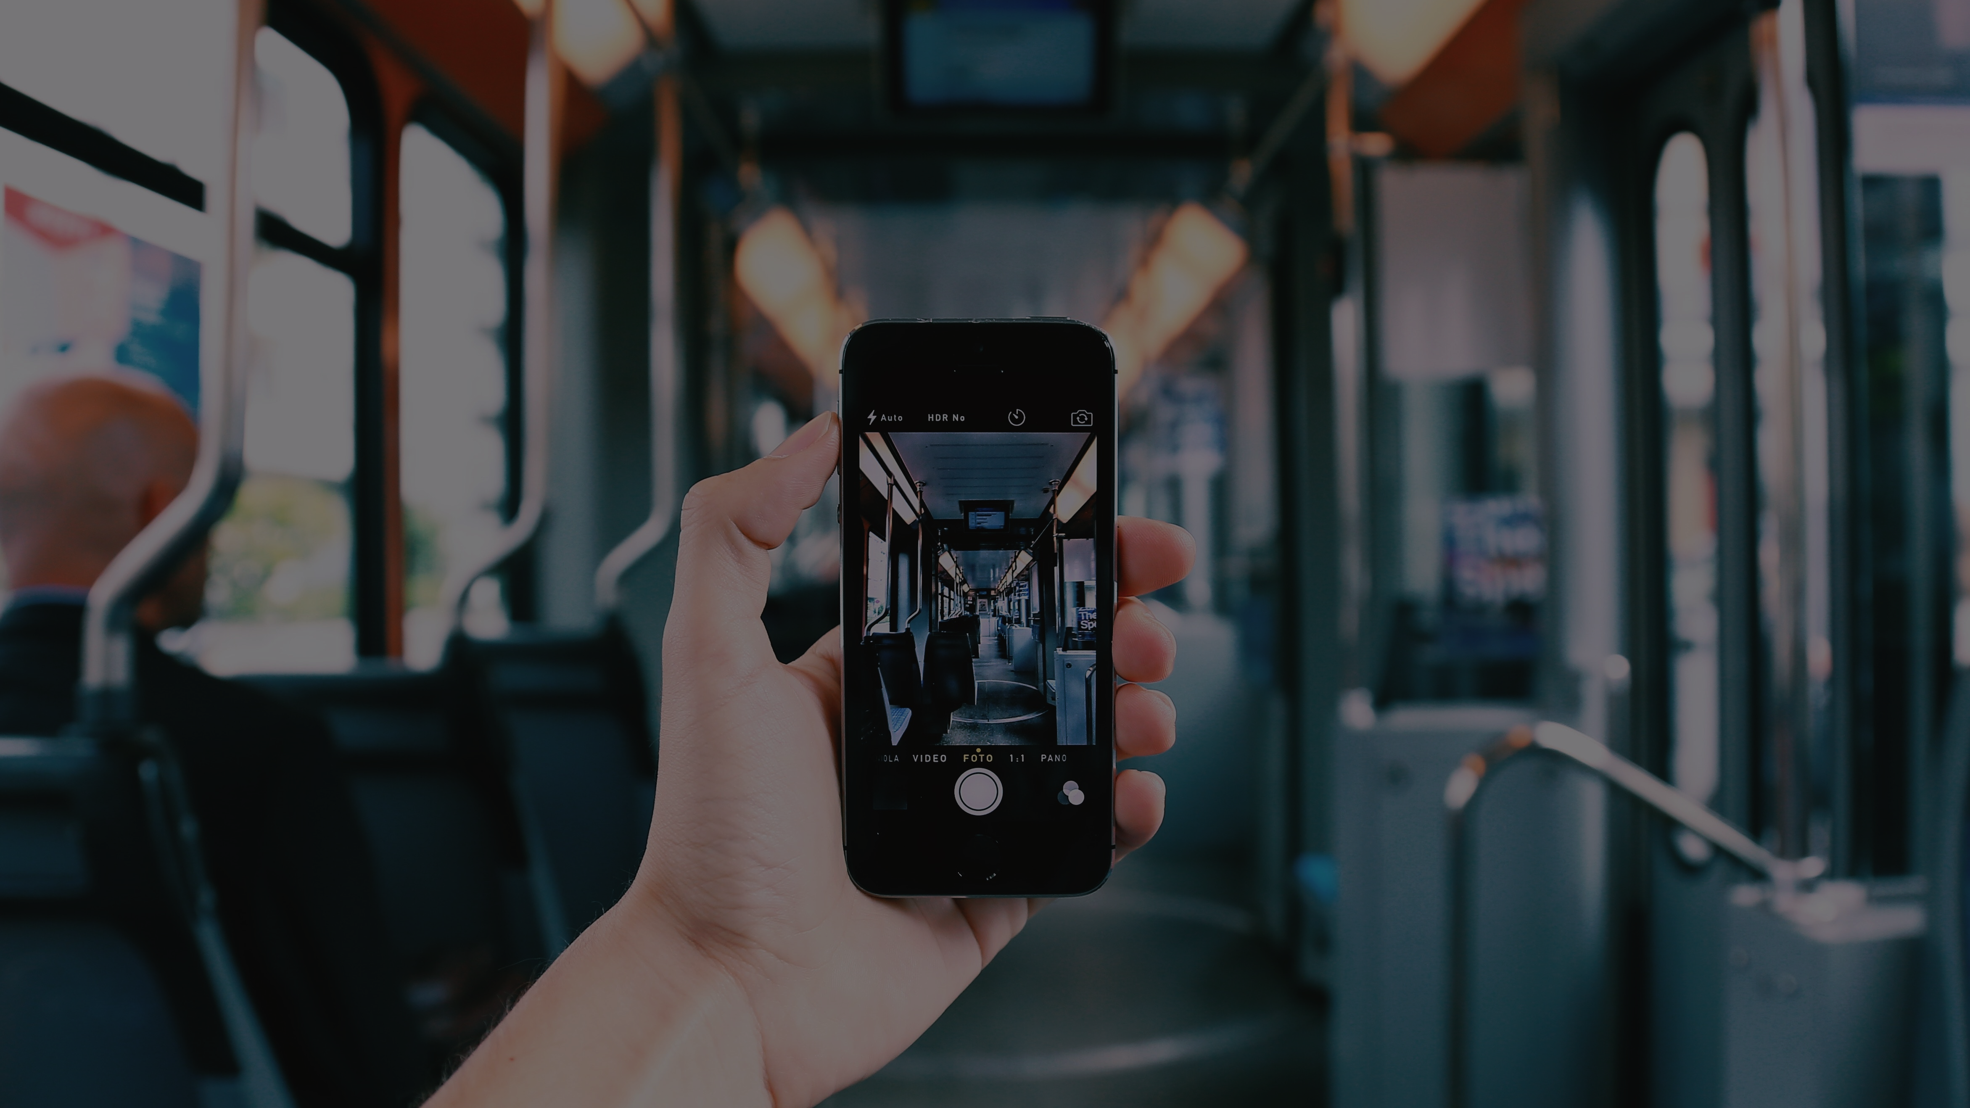

Zielgruppe
Junge Erwachsene / Jugendliche; alle
GoGreen
4

Slide 5

Finanzierung
Anonymisierte Daten
Werbung
Verkaufsprovision für Öffentliche Verkehrsmittel, Vermittlung von anderen Providern (BlaBlaCar, E-Bike rental, Carsharing, Flixbus)
GoGreen
5

Slide 6
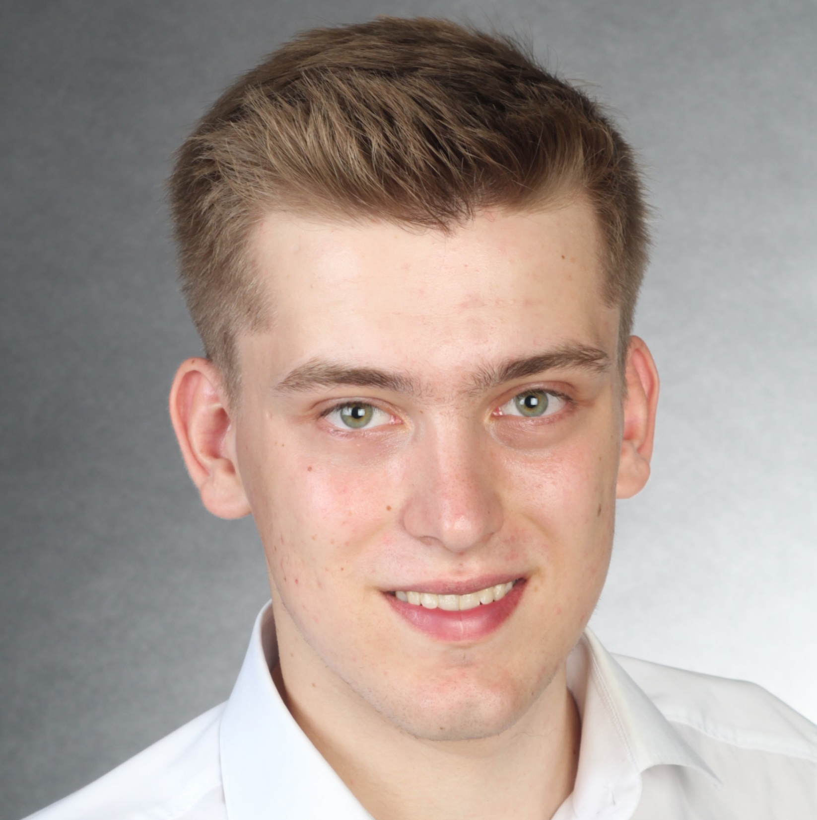

Our Team
Jan Moormann
primär Backend
Patrick Bigge
primär Backend
Fedor Rohr
primär UI/UX Design
Furkan Saygin
primär Design
GoGreen
6

Slide 7

Next Steps
Mokup / Prototype
GitHub
Ask us:
GoGreen
7

